Slide 1
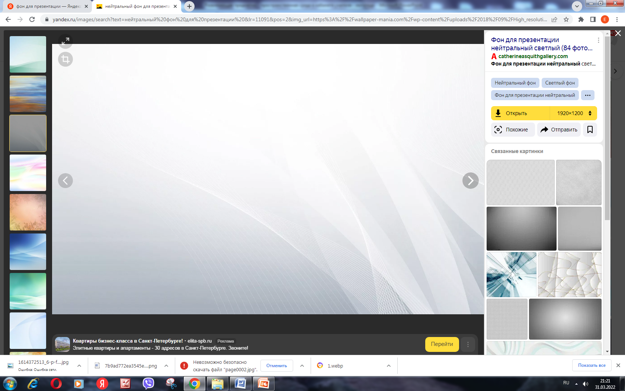
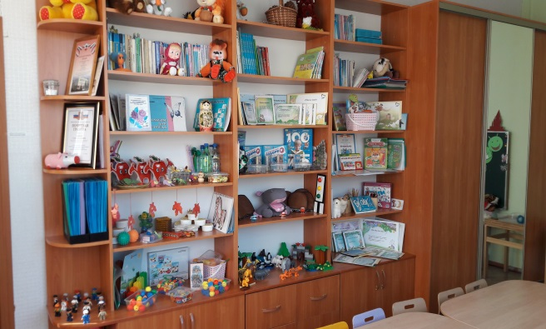
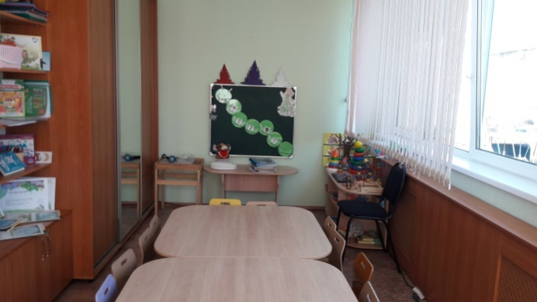
муниципальное дошкольное образовательное автономное учреждение «Детский сад № 123 «Гармония» комбинированного вида г.Орска»
Развивающая предметно – пространственная среда логопедического кабинета
учитель – логопед I квалификационной категории
Ефимова Елена Александровна

Slide 2
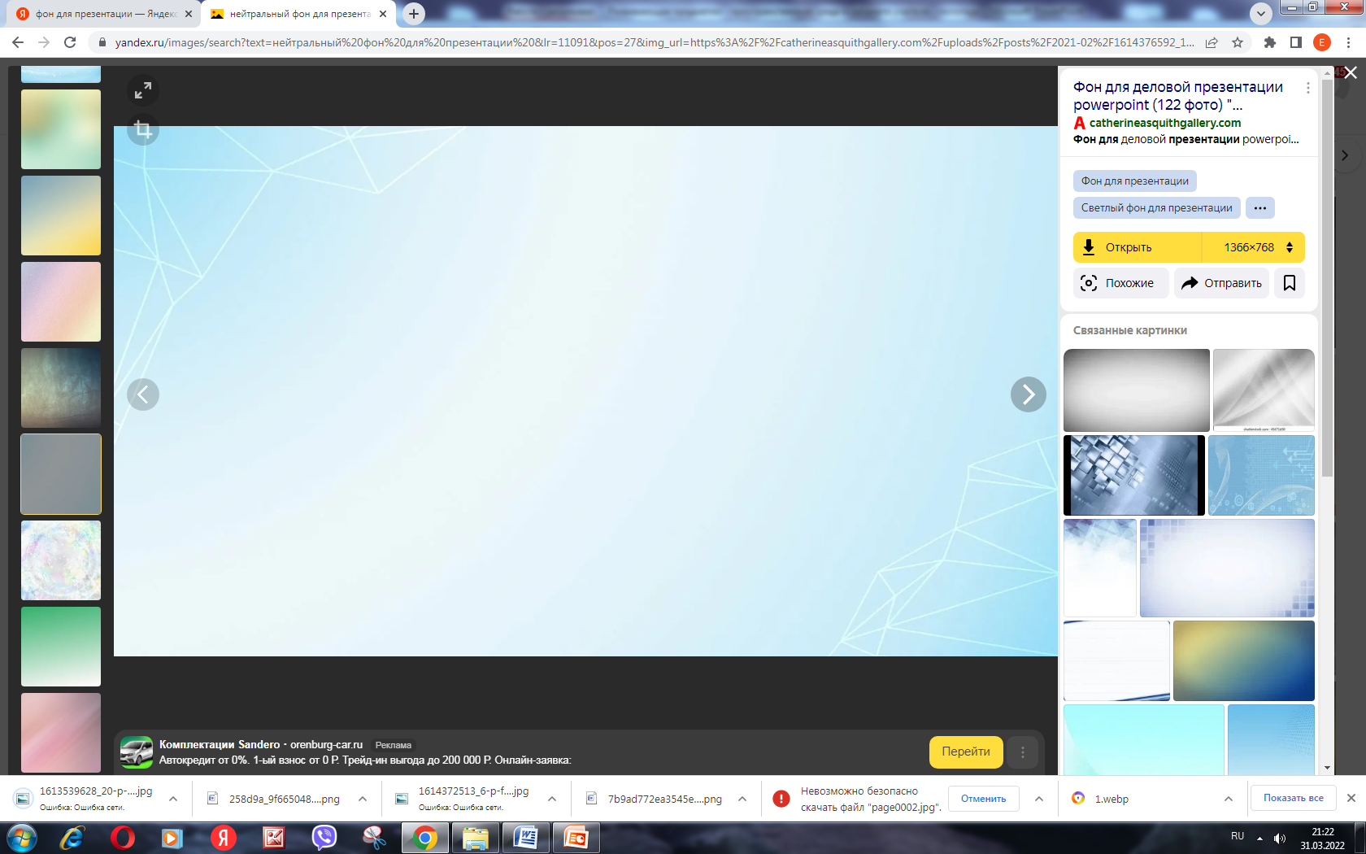

Актуальность
Насыщенность среды
Доступность среды
Безопасность предметно – пространственной среды
Требования ФГОС к развивающей предметно – пространственной развивающей среде
Вариативность среды
Полифункциональность материалов
Трансформируемость пространства

Slide 3
Цель: создание условий, способствующих выявлению и преодолению нарушений речевого развития.
Задачи:
выявить и своевременно предупредить речевые нарушения;
преодолеть недостатки в речевом развитии;
воспитывать артикуляционные навыки звукопроизношения и развивать слуховое восприятие;
нормализовать звукопроизношение и слоговую структуру слова;
развивать навыки звукового анализа и синтеза;
развивать лексико-грамматические категории и связную речь.

Slide 4
Зоны логопедического кабинета
Зона коррекции звукопроизношения;
Рабочая зона учителя-логопеда;
Учебно-образовательная зона;
Зона игрового сопровождения;
Зона развития мелкой моторики;
Зона развития речевого дыхания
Зона хранения дидактического и методического материала;
Консультативно-информационная зона.

Slide 5
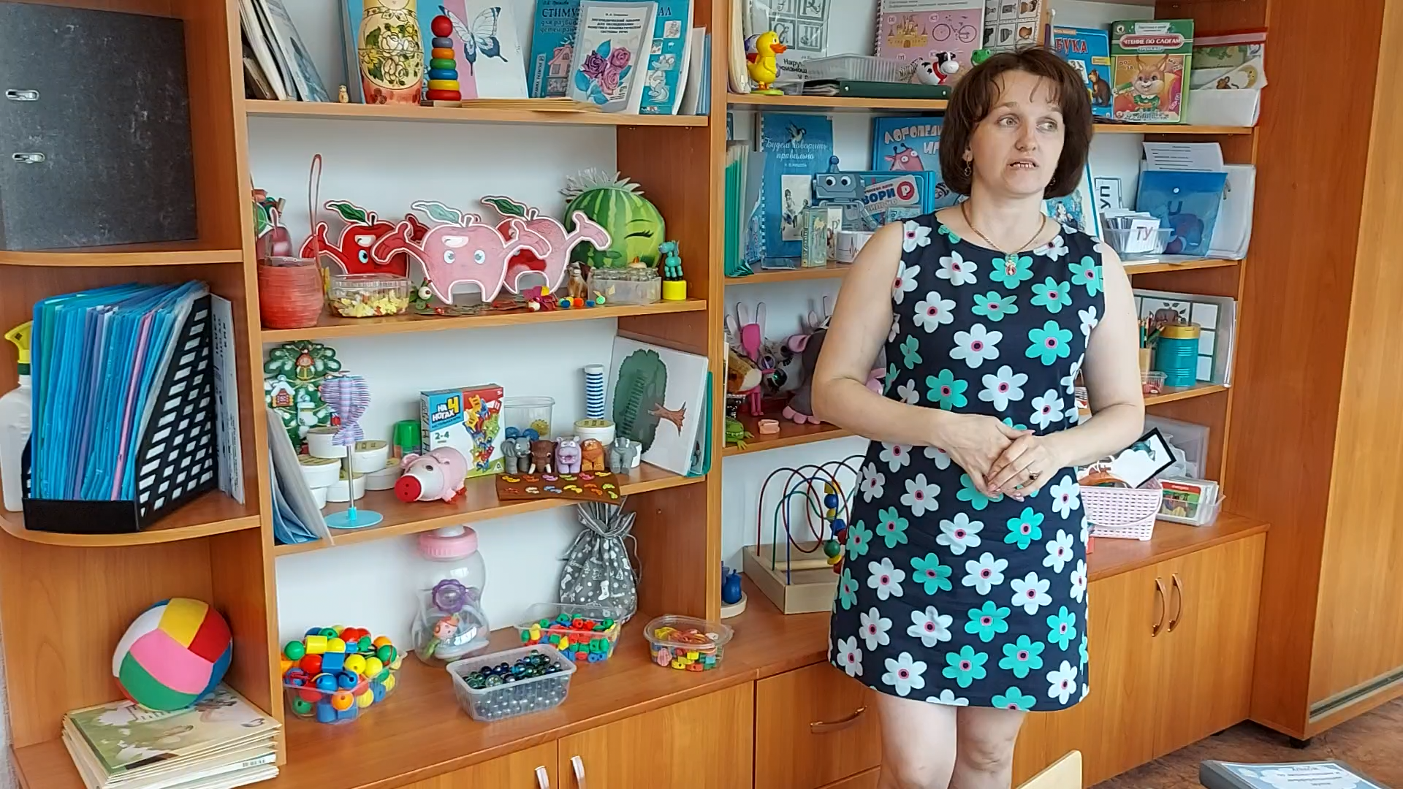

Slide 6
Среда окружающая детей в кабинете:
Обеспечивает чувство психологической защищенности;
Является средством полноценного развития;
Сочетает привычные и инновационные методы

Slide 7
Спасибо за внимание!

